Slide 1
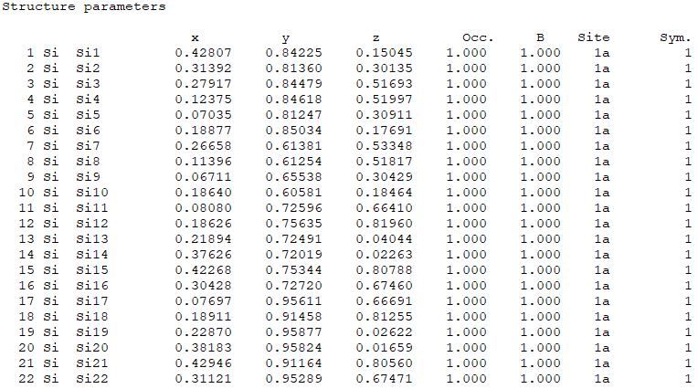
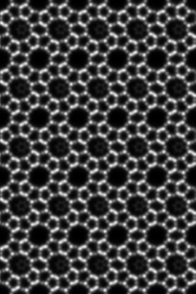
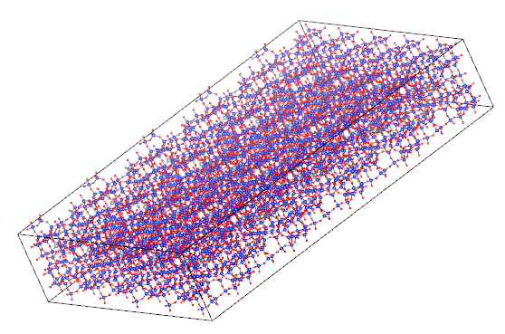
1、.cif 文件和电镜图
B面
2、原子的标记
Atom | Si | Al | O | H | C | S | N
Radius | 3.6875 | 3.6875 | 2.28125 | 1 | 2.40625 | 3.1875 | 2.34375
Gray level | 130 | 225 | 145 | 234 | 136 | 246 | 192

Slide 2
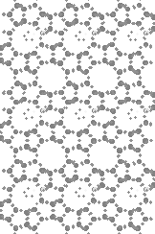
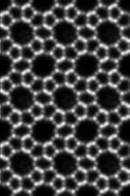
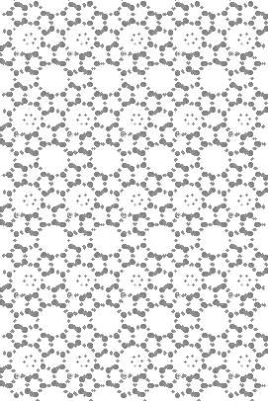
3、取出原子坐标，放缩后绘制在灰度图中
Si(1)
 | x | z
真值 | 8.724515 | 2.042238
比例 | 0.428068 | 0.150451
图片大小
缩放比例：scale_xz
271×406
4、灰度图效果
灰度图
电镜图
灰度图
电镜图

